Slide 1
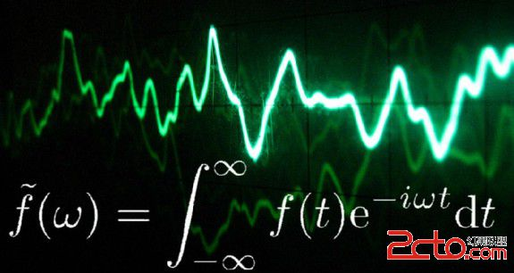
2. 程序的灵魂—算法

Slide 2
教学内容
2.1 基本概念
2.2 算法的特性
2.3 简单算法举例
2.4 三种基本结构
2.5 算法的表示
2.6 结构化程序设计

Slide 3
1、程序的组成
数据结构：对数据的描述，是数据的类型和数据的组织形式。
算法：对操作的描述，是为解决一个问题而采用的方法和有限的步骤。
程序 = 算法+数据结构
+程学设计方法+语言工具

Slide 4
2、算法
为解决一个问题而采取的方法和步骤，对同一个
问题，可以有不同的解题方法和步骤。
实现算法所花费的代价要尽量的小；
根据算法所得到的计算结果应可靠。

Slide 5
有穷性 ：一个算法的操作步骤应当是有限的;
确定性 ：算法中的每一个步骤应当有确定的意义
不能有二义性
输入 ：从外界获取的信息，0个或多个
输出： 得到正确的结果，1个或多个
有效性 ：算法中的每一个步骤应当正确、可行
且能有效地执行

Slide 6
对同一个问题, 算法是不唯一的, 例如:
求和 1+2+3+……+100
(1) =(…(((1+2)+3)+4)+ …+100 )
(2) =(1+100)×50
一个好的算法应该是: 正确、易读、效率高。

Slide 7
顺序结构：是指语句的执行顺序和它在程序中出现的次序是一致的，即一条语句执行完后紧接着执行它下面的那条语句。
选择结构：是根据一定的条件，把语句分成不同的分支，程序只执行其中一个分支，不执行其他分支，又称分支结构。
循环结构：是根据一定的条件，对某些语句重复执行，又称重复结构。

Slide 8
自然语言描述法
流程图表示法
N－S图表示法
伪代码表示法
用计算机语言表示

Slide 9
—— 流程图表示
流程图：用一些约定的几何图形来描述算法。
常用流程图的符号及意义
起止框
处理框
判断框
输入或输出框
连接点
流程线

Slide 10
—— 流程图表示
T
F
A
P
T
P=1
A
1
A
B
F
B
T
P=2
A
2
顺序结构
选择结构
F
…
F
A
P
P=
n
A
n
T
F
P
F
A
T
多情况选择结构
当型循环
直到型循环

Slide 11
—— 流程图表示
开始
求1+2+3＋……＋100
sum=0
i=1
i<=100
N
输出sum
结束
Y
sum=sum+i
i=i+1

Slide 12
—— 流程图表示
优点：绘制简单，描述直观，之前广泛使用。
缺点：
程序流程图不易表示算法或程序的层次结构。
用箭头表示的控制流可能引起随意的转移控制。
可能诱使人们过早地考虑局部程序的控制结构而忽视全局的程序结构。
不易表示数据结构和程序模块之间的关系。

Slide 13
—— NS图表示
N-S图是一种不允许破坏结构化原则的图形算法描述工具，又称盒图。 它有如下几个基本特点：
功能域比较明确，可以从框图中直接反映出来
不可能任意转移控制，符合结构化原则；
很容易确定局部和全程数据的作用域；
很容易表示嵌套关系，也可以表示模块的层次结构。

Slide 14
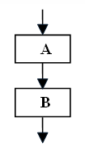
顺序结构：
—— NS图表示
A
B

Slide 15
—— NS图表示
选择结构：
T
F
P
P
T F
A
B
A B

Slide 16
—— NS图表示
循环结构：
P₁
F
A
T
F
A
P₂
T
当P₁成立
A
A
直到P₂成立

Slide 17
—— NS图表示
求1+2+3＋……＋100
sum=0,i=1
当i<=100
sum=sum+i
i=i+1
输出sum的值

Slide 18
—— NS图表示
顺序输出3到100之间所有素数。
3
⇒
n
n < 100
n
⇒
k, 2
⇒
i, 0
⇒
flag
i
≤
k
且
flag = 0
i
除尽
n ?
是
否
1
⇒
flag
i+1
⇒
i
是
flag = 0 ?
否
输出
n
n+1
⇒
n

Slide 19
—— 伪代码表示
求1+2+3＋……＋100
begin
0→sum
1→i
while i<=100
{
sum+i→sum
i+1→i
}
输出 sum
end
用介于自然语言和计算机语言之间的文字和符号来描述算法，无固定的、严格的语法规则，可以用英文，也可以中英文混用。

Slide 20
—— 计算机语言表示
#include <stdio.h>
int main
{
int sum,i;
sum=0;
i=1;
while (i<=100)
{
sum=sum+i;
i=i+1;
}
printf("sum=%d\n", sum);
return 0;
}
求1+2+3+……+100

Slide 21
结构化程序设计的基本思想：
自顶向下
逐步求精
分而治之
任务
子模块1
子模块11
子模块12
子模块2
子模块3
子模块在C语言中通常用函数实现

